Slide 1
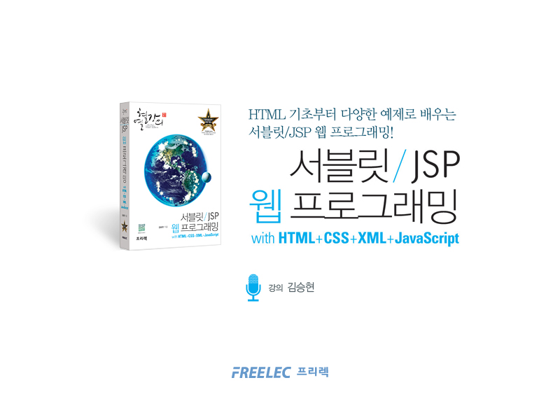
Part 2 웹 프로그래밍 : 서블릿편
라운드 15. 서블릿에서의 데이터 저장

Slide 2
Agenda
웹 프로그램에서 데이터를 저장하는 영역을 이해한다.
Request 객체와 Session 객체의 데이터를 사용하는 방법을 학습한다.
쿠키 데이터를 사용하는 방법을 학습한다.

Slide 3
15.1 데이터 저장 영역들
- 데이터 저장 영역
: request (ServletRequest or HttpServletRequest)
→ 추가 : request.setAttribute(키, 값)
→ 획득 : request.getAttribute(키)
→ 삭제 : request.removeAttribute(키, 값)
: session (HttpSession)
→ 추가 : session.setAttribute(키, 값)
→ 획득 : session.getAttribute(키)
→ 삭제 : session.removeAttribute(키, 값)
: application (ServletContext)
→ 추가 : application.setAttribute(키, 값)
→ 획득 : application.getAttribute(키)
→ 삭제 : application.removeAttribute(키, 값)

Slide 4
15.2 쿠키 데이터
- 쿠키 데이터 저장
→ Cookie 전송
: Cookie cookie = new Cookie(키, java.net.URLEncoder.encode(값, “EUC-KR”);
cookie.setComment(주석);
cookie.setPath(도메인);
cookie.setMaxAge(유지시간(초));
response.addCookie(cookie);
개별 클라이언트의 Cookies 폴더에 파일로 저장
Cookie 획득
: Cookie[] cookies = request.getCookies();
for(int i = 0; I < cookies.length; ++i) {
String key = cookies[i].getName();
if(key.equals(키)) {
String value = cookies[i].getValue();
}
}

Slide 5
Summary
웹 프로그램에서 데이터의 저장하는 영역인 request, session, application을 이해하고 해당 영역의 데이터를 활용하여 프로그래밍하는 방법을 익혀야 한다.
HttpServletResponse를 통해 클라이언트 컴퓨터에 쿠키 파일을 셋팅할 수 있고, 동일한 도메인에서 HttpServletRequest를 통해 셋팅한 쿠키 파일 내의 데이터를 획득 할 수 있다.

